Slide 1
2021.12.21(加班)~2021.12.22
工作日報
記錄人：葉柏漢
記錄日期：2021.12.22
工作時間：
18:00~19:00
13:00~17:00

Slide 2

本日工作事項
Day work
備份資料庫(加班)
披覆材料-光環境修改
程式碼備份

Slide 3
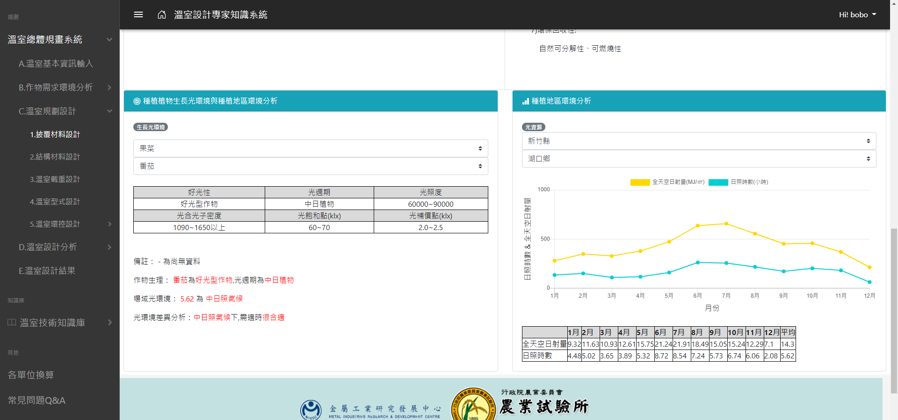
披覆材料-光環境修改
Project designing
新增此功能

Slide 4
謝謝觀看

